Slide 1
ROYAL GOLD PERÚ
SOCIEDAD ANÓNIMA CERRADA
Minería con Enfoque de Sostenibilidad
Pequeño Productor Minero
Ley No. 27651 Ley de Formalización y Promoción de la Pequeña Minería y Minería Artesanal
Gestor autorizado por la empresa minera Aldo Sibille Grentz 939134312 (Perú)
aldosibilleg2019@gmail.com
04/10/19
Presentación No. 12

Slide 2
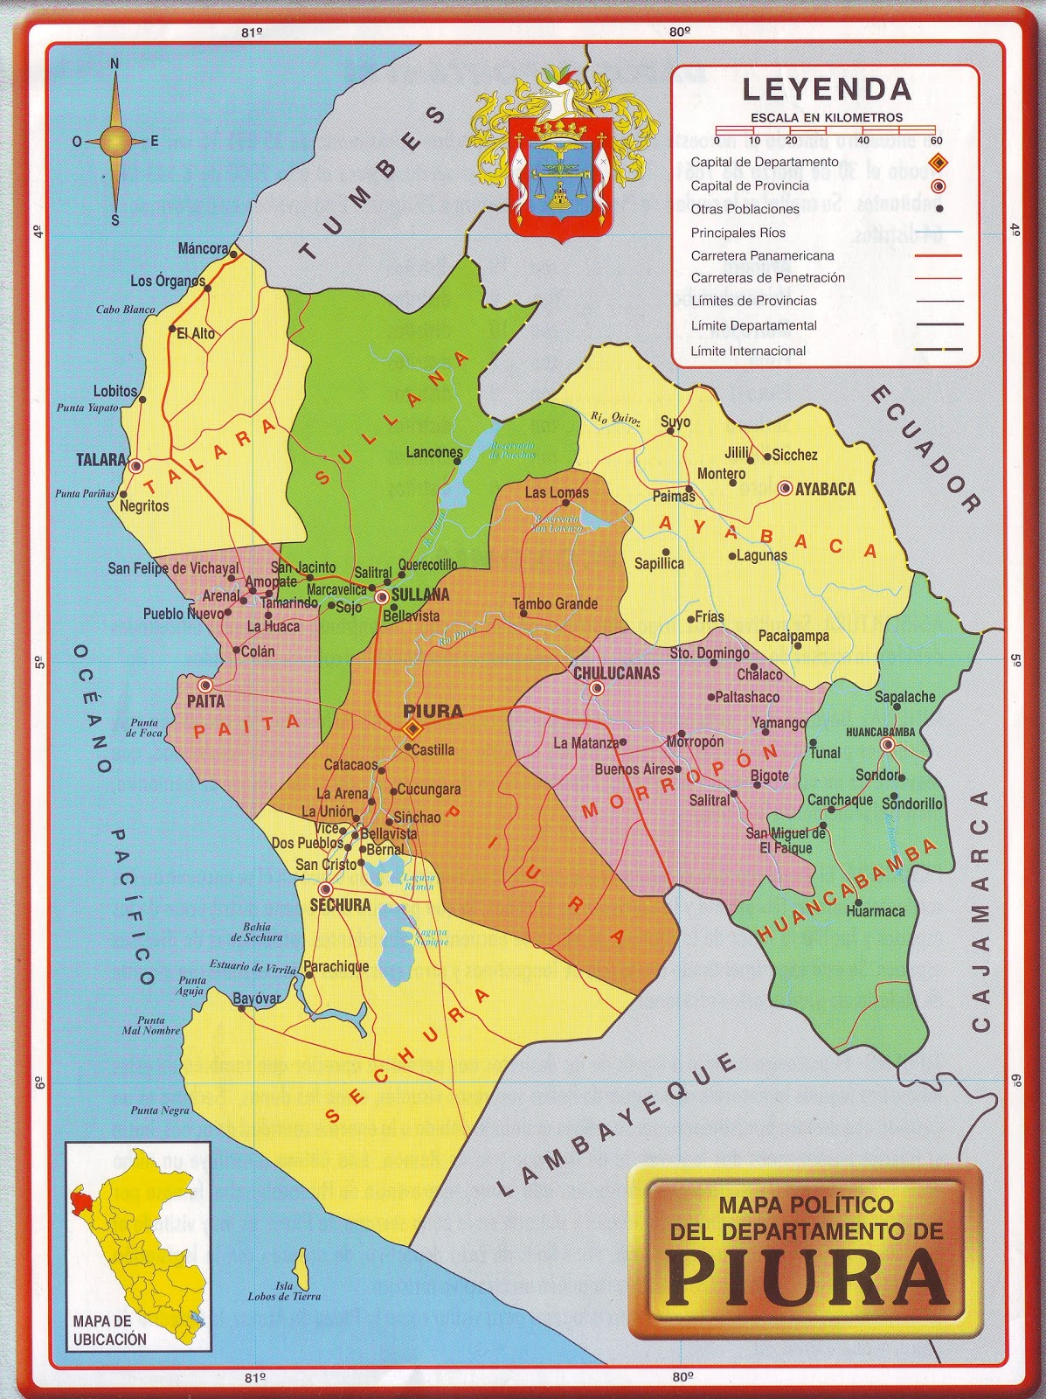
Royal Gold Perú – Concesiones y terrenos para planta, en Piura
1500 has
4 concesiones
Curi Lagarto
Construcción de planta
en terreno de 5.1 has
en Las Lomas,+ 3.0 has
de dominio-
400 has
1 concesión
Morropón
Terreno para
Ampliación planta
8.7 has Las Lomas

Slide 3
Royal Gold Perú – Concesiones Mineras
Concesiones Mineras Royal Gold Perú SAC
Concesión |  | Extensión Has | Distrito | Provincia | Región
1 | Costa Azul 44 | 100.00 | Las Lomas | Piura | Piura
2 | Costa Azul 14 | 200.00 | Lancones | Sullana | Piura
3 | Costa Azul 34 | 1,000.00 | Las Lomas | Piura | Piura
4 | Costa Azul 54 | 200.00 | Las Lomas / Lancones | Sullana / Piura | Piura
5 | Costa Azul 24 | 400.00 | Chulucanas | Morropón | Piura
TOTAL |  | 1,900.00
Concesiones con derechos mineros vigentes Costa Azul 44, 14, 34 y 54 con Licencia Social para explotación por 7años Costa Azul 24 no tiene licencia social ( Fue consorciada con otra empresa para construcción de planta de beneficio )

Slide 4
Royal Gold Perú – Concesiones y Potencial de Recursos
Concesiones Mineras, RESERVAS POSIBLES
Concesión |  | Extensión Has | Distrito | Fuente | Potencial Recursos TM | Ley Gr Au / TM |  | Potencial Au GRAMOS
1 | Costa Azul 44 | 100.00 | Las Lomas | Vetas | 160,000,000 | 5.00 | 6.00 | 800,000,000
2 | Costa Azul 14 | 200.00 | Lancones | Vetas | 4,500,000 | 10.00 | 20.00 | 45,000,000
3 | Costa Azul 34 | 1,000.00 | Las Lomas | Vetas / Tajo abierto | 6,400,000 | 10.00 | 20.00 | 64,000,000
4 | Costa Azul 54 | 200.00 | Las Lomas / Lancones | Vetas | 1,800,000 | 10.00 | 15.00 | 18,000,000
5 | Costa Azul 24 | 400.00 | Chulucanas | Tajo abierto | 1,200,000,000 | 1.00 | 1.00 | 1,200,000,000
TOTAL |  | 1,900.00 |  |  | 1,372,700,000 |  |  | 2,127,000,000
Valores estimados del potencial posible.
Fuente: Estudios geológicos realizados para Royal Gold Perú, por el Geólogo Lucas Hidalgo. Año 2015

Slide 5
Royal Gold Perú – Concesión de Beneficio
Autorización DREM para la construcción de la planta de 100 TM. De nov 18.
Flotación y lixiviación
Planta a ser ubicada en terreno de 5.1 hectáreas (título perfecto), más 3.0 hectáreas de dominio.
Además, propiedad de 8.7 hectáreas como reserva para crecimiento. Derechos de posesión
A 16 km de las concesiones en Curi Lagartos, con 1,500 has. Con licencia social. Pago de regalías a la comunidad.
A 100 Km de la concesión de Morropón, con 400 has.
CIRA
Acceso directo, a pie de carreteras. A una hora de la ciudad de Piura
Disponibilidad de agua; permiso Autoridad Nacional del Agua
Permiso para suministro de energía eléctrica
En zona de influencia de la concesión de beneficio, 300 has de concesión minera no metálica

